Slide 1
宝山卷

Slide 2
一、综合理解题（本题共12分）
2023年3月，中华人民共和国第十四届全国人民代表大会第一次会议和中国人民政治协商会议第十四届全国委员会第一次会议在北京召开！ 1.2023年3月10日上午，十四届全国人大一次会议选举产生新一届国家领导人。全票当选中华人民共和国主席、中华人民共和国中央军事委员会主席的习近平总书记，左手抚按_____________，右手举拳宣读誓词。这部法律是党的主张和 的统一，是治国安邦的总章程。（4分） 2.十四届全国人大代表共2977名，这次全国县乡两级人大代表选举涉及10.64亿选民，是全过程人民民主最生动的实践，也是世界上规模最大的________________选举。（2分）
宪法
人民意志
民主

Slide 3
3.中学生小林关注到十四届全国人大一次会议收到承载着满满民意的代表议案271件，代表建议8000多件。大会闭幕后，全国人大有关专门委员会将在认真审议的基础上依法向全国人大常委会报告代表议案的审议结果。全国人大常委会办公厅将召开代表建议交办会，统一交办代表建议，切实做到民有所呼、我有所应。小林将该材料的主题确定为“人民当家作主”，综合运用所学内容阐述理由。（6分）
人大代表提交议案、建议体现了人大代表们积极履职，人民代表大会是我国的根本政治制度。人民通过民主选举产生代表，组成人民代表大会，全国人民代表大会作为最高国家权力机关，代表人民统一行使国家权力。人大代表与人民群众保持密切联系，积极听取反映人民群众的意见和要求，在全国人大会议上建言献策，促进决策科学化和民主化，维护人民合法权益，体现了人民的共同意志。全国人大常委会办公厅认真审议结果统一交办代表建议，体现了权利机关关切人民群众的切身利益，践行全心全意为人民服务的宗旨，保证了人民当家作主。
作为新时代少年，我也会跟小林一样积极关注国家发展，不断增强民主意识，为中国的发展添砖加瓦。

Slide 4
人民、人大代表、人大、国家机构之间的关系
决定权：对重大事项的决定，如十四五规划、发展计划、草案等
监督权：（监督宪法和法律的实施；）（监督本机构其他国家机关的工作。）
如审议政府工作报告
任免权：选举、决定、罢免国家机关领导人员及组成人员
国家主席行政机关
监察机关
审判机关
检察机关
国家的
一切权力
人民代表大会
属于
民主选举
代表组成
产生
人
民
对其负责受其监督
本质：人民当家作主
人大代表：必须与人民群众保持密切联系，听取和反映人民群众的意见和要求，努力为人民服务，对人们负责，并接受人民监督。
属 于
立法权
国家权力机关
国家的一切权利属于人民，
人民当家作主；
科学立法（使每一项法律都得到人民群众的普遍拥护。）
坚持党的领导、人民当家作主、依法治国的有机统一
良法善治，（良法反映最广大人民群众的意志和利益，反映社会发展规律，维护公民的基本权利，符合公平正义的要求，促进人与社会共同发展。 善治，公民积极参与，实现公共利益的最大化。）
公民积极参与立法、征求意见等活动，体现了公民积极参与民主生活，民主意识不断增强，行使民主权利，积极建言献策，有利于决策的科学化和民主化，为促进我国法治建设贡献了一份力量。

Slide 5
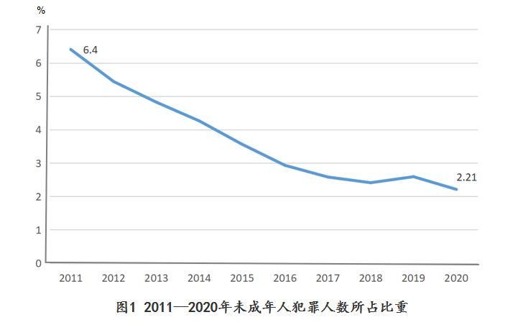
二、时政探究题（本题共10分）
中学生小林查阅相关资料了解到，为了促进儿童全面发展和健康成长，我国于2011年颁布实施《中国儿童发展纲要（2011—2020年）》，2020年国家统计局根据相关部门统计数据和资料，对《纲要》在健康、教育、福利、环境和法律保护等五个领域的实施情况进行了综合分析。 材料一：近年来，我国不断加大对未成年人犯罪的治理力度，2020年，全国未成年人犯罪人数为3.4万人，比2010年减少50.5%，占同期犯罪人数的比重为2.21%。
4.从上述材料中你能得出怎样的结论？获得该结论的事实依据是什么？（6分）
结论：我国重视儿童全面发展和健康成长以及对未成年人犯罪的治理工作，近年来，我国对未成年人犯罪的治理已经获得显著成效。我国全面推进依法治国，未成年人法治意识不断增强。（3分） 事实依据：2011年到2020年未成年人犯罪所占比重总体呈下降趋势，未成年人犯罪人数占同期犯罪人数的比重从2011年的6.4%年下降至2020年的2.21%。（3分）

Slide 6
时政探究题
注意事项：把背景材料、图表、图标注释综合起来看得出正确的结论
结论：
透过现象得出本质
概括材料（对某方面的重视、取得什么样的成就）+教材知识点（能联系尽可能联系到教材知识点）
思考路径：由依据推导出结论，如呈现的趋势说明了什么？为什么会呈现这样的趋势？
依据：
现象，眼见为实
时间段+变量（主体）+趋势+突出数值

Slide 7
5.小林又查阅到相关材料，我国推进修订完善了未成年人保护法、预防未成年人犯罪法，在健全农村留守儿童和困境儿童关爱服务体系、加强事实无人抚养儿童保障等方面印发了相关意见，在学校食品安全与营养健康、未成年人节目等方面出台了相关管理规定，进一步完善了保障我国儿童合法权益的法律法规政策体系。小林同学对我国未来未成年人能够得到更好的保护充满信心。结合材料，综合运用所学内容分析小林充满信心的理由。（4分）
如材料1数据所示，未成年人犯罪人数有明显下降，近年来我国未成年人犯罪的治理效果显著，积累了丰富的治理经验，给未成年人的保护工作奠定了良好的基础。我国完善了与未成年人保护相关的法律法规，明确了各方对未成年人保护应尽的责任和义务，为未成年人的健康成长提供法治保障，给予未成年人特殊保护和关爱。同时健全了儿童关爱服务体系、提出相关意见保障儿童合法权益，为未成年人的健康成长提供政策保障，带动更多的人参与到未成年人保护工作中，共同构筑起全方位保障未成人的防线，形成关心、保护未成年人的有效机制和良好风尚。在家庭、学校、社会的通力合作下，相信我国的未成年人会得到更好的保护。（4分）

Slide 8
时政探究题二：预测类题型
宏观：在中国共产党的带领下，我国正为实现第二个百年奋斗目标而努力
或我国正在全面推进中国式现代化建设
微观：根据材料概括某一方面的发展成就
现状描述
材料依据：来源于材料。如出现经济投入、财政支持等——物质基础/经济基础；如出现法律——法治保障；如出现纲要、计划、规划、意见等——政策保障。
政策依据：联系教材知识点，我国为推动某些方面的发展采取的一些具体举措，比如战略、发展理念、措施等
分析原因
总结
相信我们对一定会实现某一目标充满信心

Slide 9
三、案例分析题（本题共8分）
雷锋同志是中国家喻户晓的全心全意为人民服务的楷模，共产主义战士。他因公殉职的时候年仅22岁，雷锋的一生，是把有限的生命投入到无限的为人民服务之中的一生。
雷锋同志对后世影响最大的是以其名字命名的雷锋精神。雷锋精神是忠于党和人民、舍己为公、大公无私的奉献精神；立足本职、在平凡的工作中创造出不平凡业绩的“螺丝钉精神”；苦干实干、不计报酬、争做贡献的艰苦奋斗精神；归根结底就是全心全意为人民服务的精神。新征程上，要让学雷锋在人民群众特别是青少年中蔚然成风，让雷锋精神在新时代绽放更加璀璨的光芒。
6.光明中学拟开展以“致敬最美青春”为主题的演讲比赛，请你参与其中，结合上述材料，综合运用所学内容写出演讲提纲。（要求：围绕主题，运用所学内容，表述有逻辑，字数150字左右）

Slide 10
致敬最美青春
雷锋同志将一生奉献给为人民服务中，这样的一生是有意义的。他立足本职、在平凡的工作中创造出不平凡的业绩，让我深切体会到生命不在长短，当我们将个人生命和他人的、集体的、民族的国家的甚至人类的命运联系在一起时，生命便会从平凡中闪耀出伟大。
他苦干实干、不计报酬、争做贡献，全心全意为人民服务正是践行实干精神、劳动精神、工匠精神、脚踏实地，勤勤恳恳的表现，他实现了自己的人生价值。
我要向雷锋同志学习，在青春时期主动规划自己的青春路径，树立青春理想，满怀信心与希望，积极参加各种实践活动，不断发展自己，为实现伟大的中国梦贡献青春力量。

